Slide 1
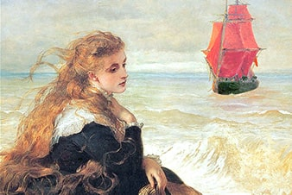
Русский язык
9
класс
Александр Грин
«Алые паруса» (2)
Мусурманова
Юлия Юрьевна

Slide 2
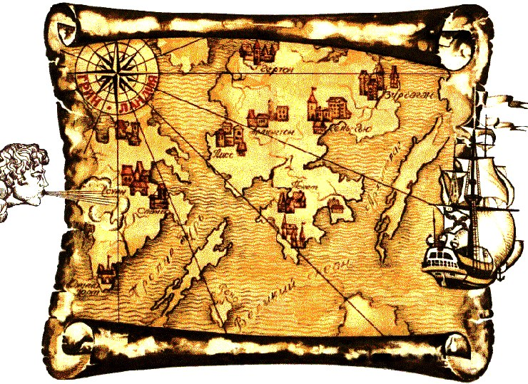
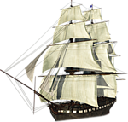
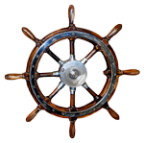
Есть такая страна – Гринландия. Правда, искать её нужно не на карте, а на страницах книг русского писателя Александра Грина.
Конечно, это вымышленная страна. Но над этой страной реет алое знамя Чуда, и его алые отблески освещают всё вокруг.

Slide 3
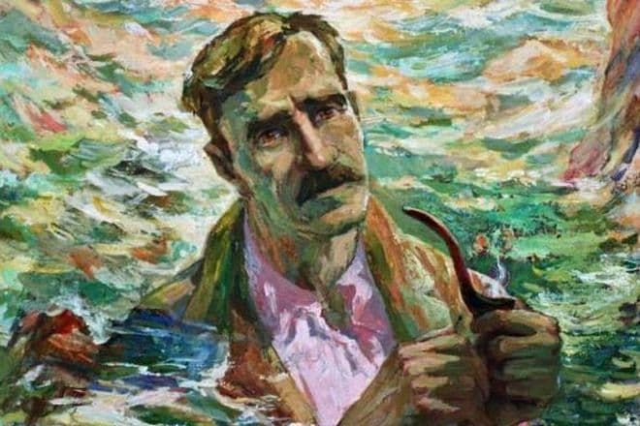
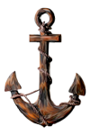
Грин населил свои книги племенем смелых, простодушных, как дети, гордых, самоотверженных и добрых людей. Гринландцы мало похожи на сказочных персонажей: они борются с теми же трудностями, что и их реальные современники. Отличает этих людей вера в Чудо и невероятная жажда мечты. После рассказов Грина хочется увидеть весь земной шар – не выдуманные Грином страны, а настоящие, подлинные, полные света, лесов, разноязычного шума гаваней, человеческих страстей и любви.

Slide 4
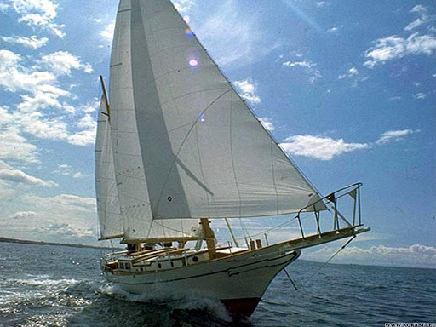
Однажды девочка присела у дороги съесть кусок пирога, положенного в корзинку на завтрак. Закусывая, она перебирала игрушки; из них две-три оказались новинкой для неё: Лонгрен сделал их ночью.
Одна такая новинка была миниатюрной гоночной яхтой; белое судёнышко подняло алые паруса, сделанные из обрезков шёлка, употреблявшегося Лонгреном для оклейки пароходных кают – игрушек богатого покупателя.
закусывать = есть
оклеить – yopishtirib chiqmoq
обрезок - qijqim
судно= корабль
судёнышко = кораблик

Slide 5
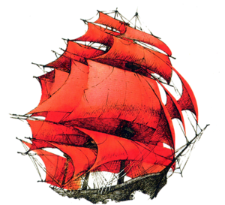
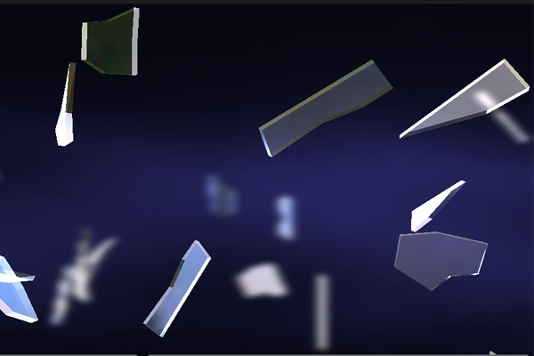
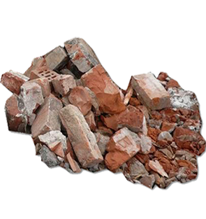
Здесь, видимо, сделав яхту, он не нашёл подходящего материала для паруса, употребив что было – лоскутки алого шёлка. Ассоль пришла в восхищение. Пламенный весёлый цвет так ярко горел в её руке, как будто она держала огонь.
пламенный = огненный
лоскуток ткани
обрезок трубы
кусок
осколок стекла
обломок кирпича

Slide 6
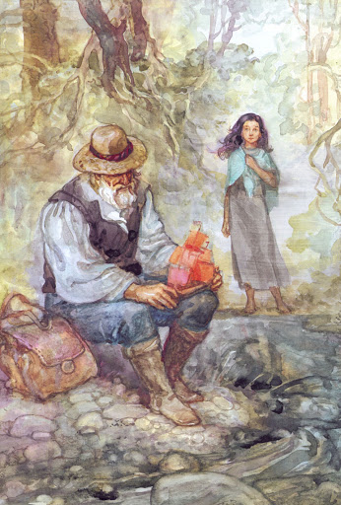
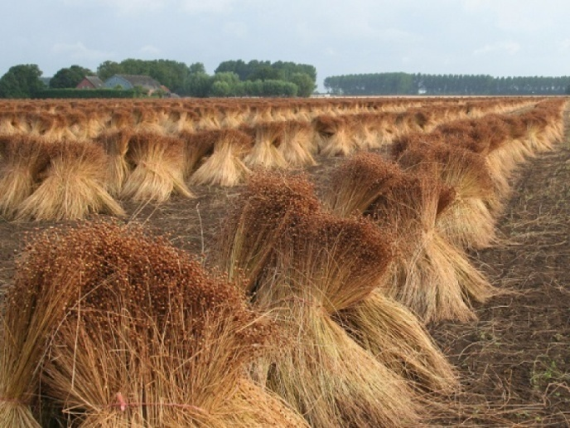
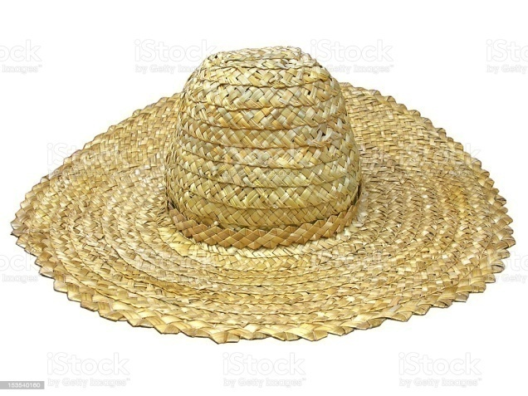
… перед ней был не кто иной, как путешествующий пешком Эгль, известный собиратель песен, легенд, преданий и сказок. Седые кудри складками выпадали из-под его соломенной шляпы; серая блуза, заправленная в синие брюки, и высокие сапоги придавали ему вид охотника.

Slide 7
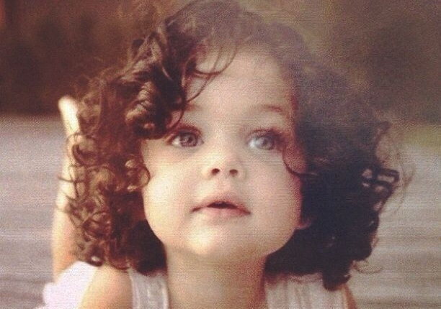
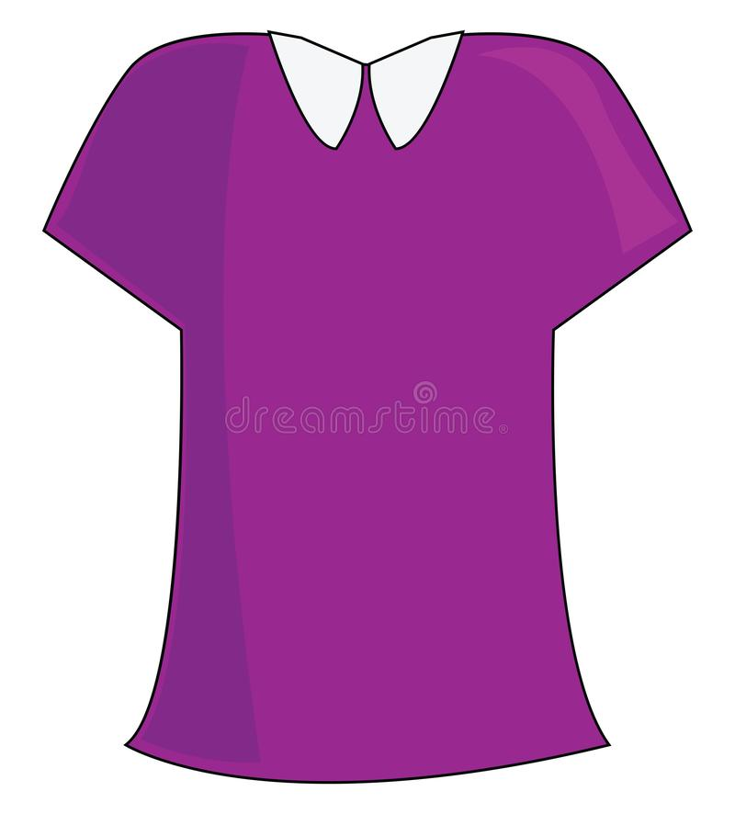
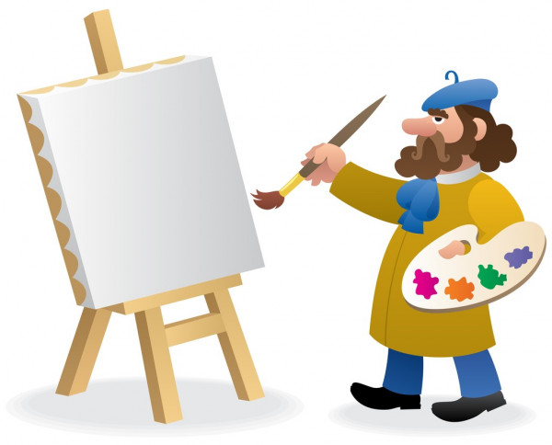
легенда - afsona
… перед ней был не кто иной, как путешествующий пешком Эгль, известный собиратель песен, легенд, преданий и сказок. Седые кудри складками выпадали из-под его соломенной шляпы; серая блуза, заправленная в синие брюки, и высокие сапоги придавали ему вид охотника.
волосы
кудри - кудрявый
локоны

Slide 8
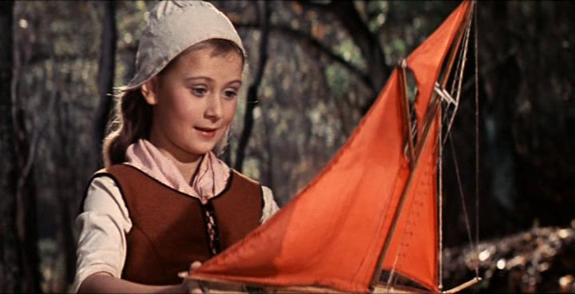
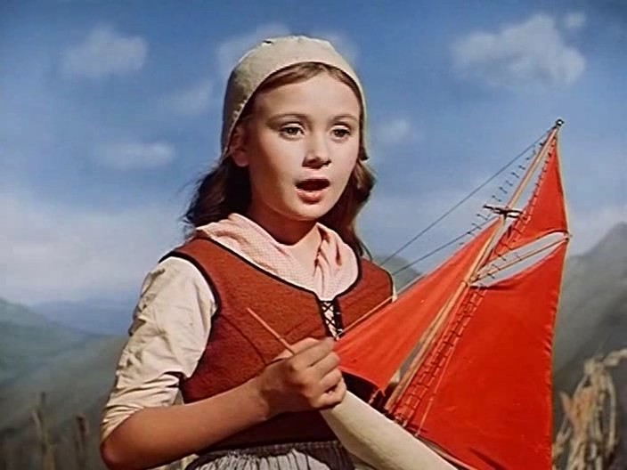
Старик с минуту разглядывал её, улыбаясь. Стиранное много раз ситцевое платье едва прикрывало до колен худенькие, загорелые ноги девочки. Её темные густые волосы, забранные в кружевную косынку, сбились, касаясь плеч. Каждая черта Ассоль была выразительно легка и чиста, как полёт ласточки. Тёмные, с оттенком грустного вопроса глаза казались несколько старше лица; его неправильный мягкий овал был овеян того рода прелестным загаром, какой присущ здоровой белизне кожи. Полураскрытый маленький рот блестел кроткой улыбкой.

Slide 9
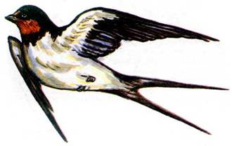
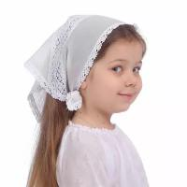
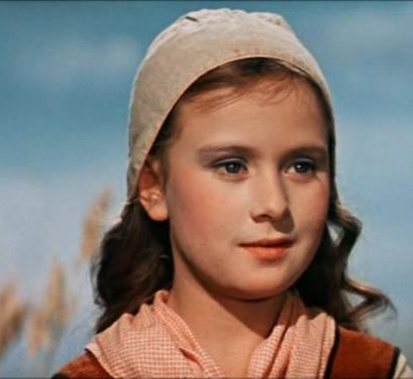
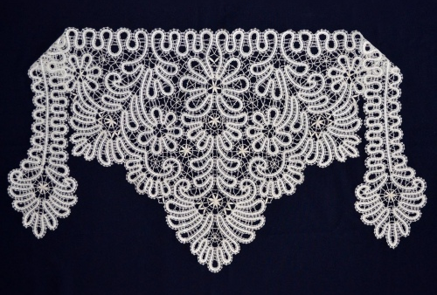
С кем сравнивает автор свою героиню? Почему?
Почему глаза у Ассоль кажутся старше лица?
Как вы думаете, откуда у дочери бедного моряка кружевная косынка?
кружевной
кроткий – muloyim
тихий
спокойный
смирный
безобидный

Slide 10
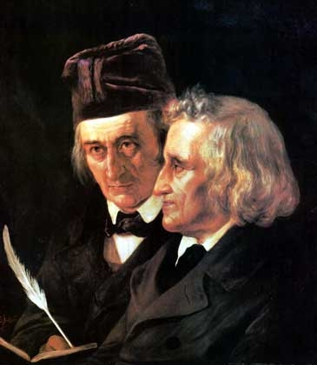
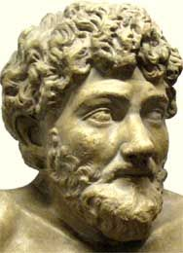
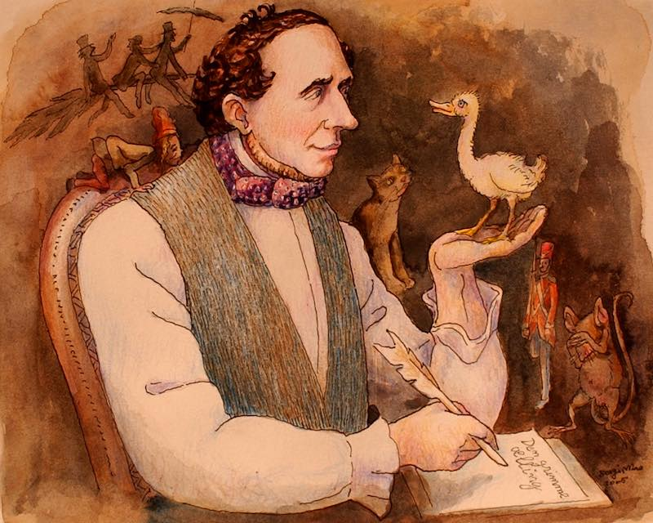
Клянусь Гриммами, Эзопом и Андерсеном, – сказал Эгль, посматривая то на девочку, то на яхту. – Это что-то особенное. Слушай-ка ты, растение! Это твоя штука?
Какие сказки напомнила вам история, которую Эгль придумал для Ассоль?
Почему Эгль впомнил про Эзопа, который не придумывал сказки?

Slide 11
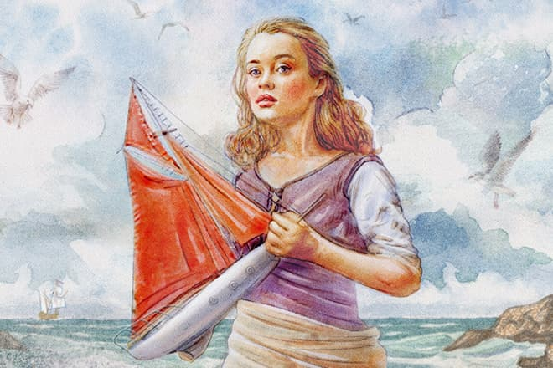
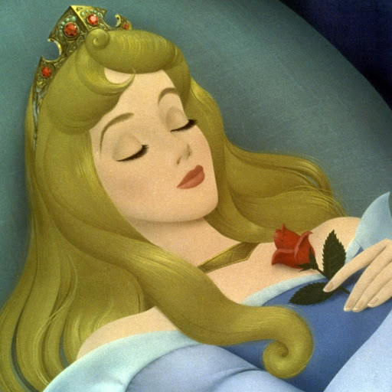
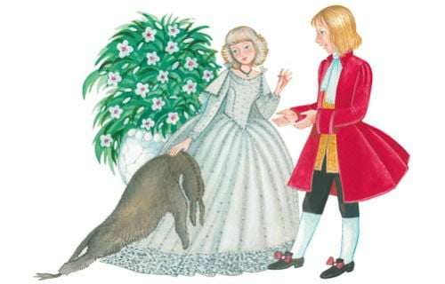

Slide 12
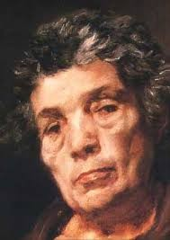
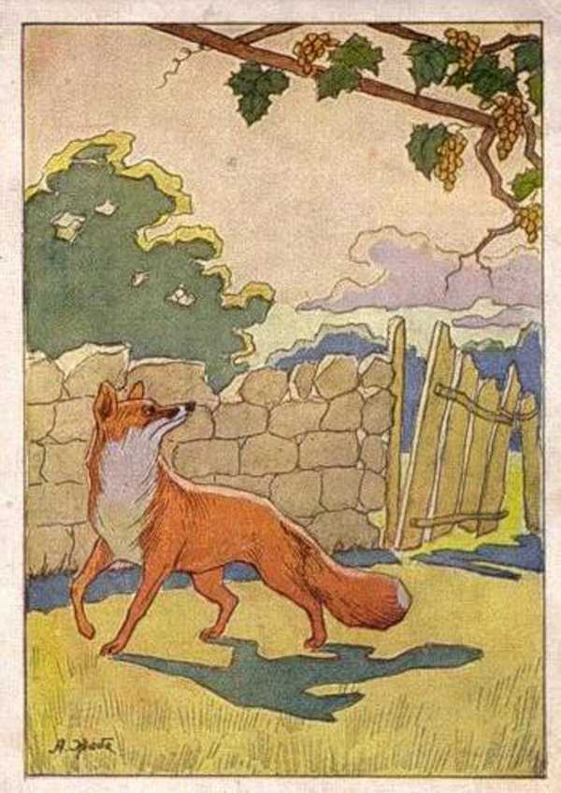
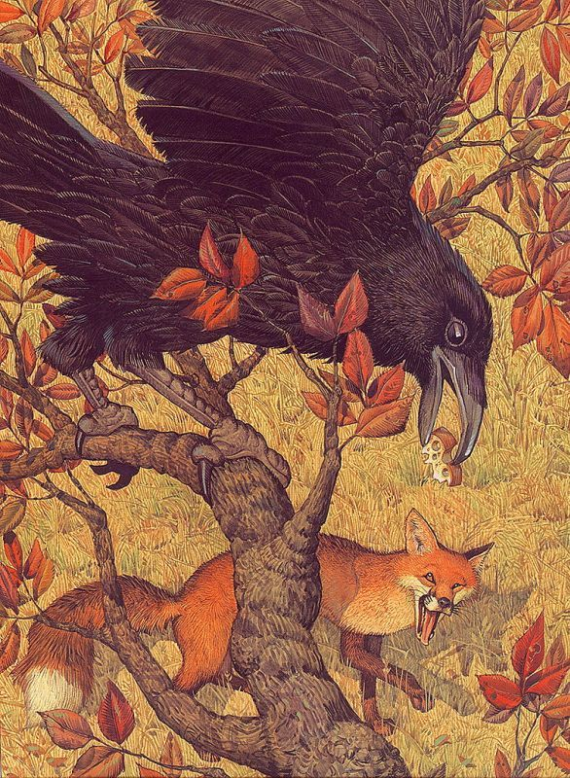

Slide 13
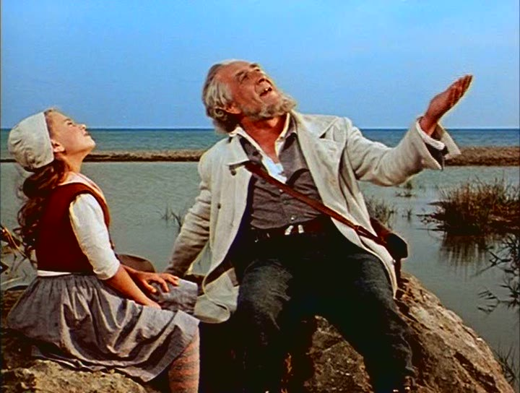
– … я – самый главный волшебник.
– Ну-ка, – продолжал Эгль, – Ассоль, слушай меня внимательно. – Подумав, он продолжал так: – Не знаю, сколько пройдёт лет, – только в Каперне расцветёт одна сказка, памятная надолго.

Slide 14
Ты будешь большой, Ассоль. Однажды утром в морской дали под солнцем сверкнёт алый парус. Сияющая громада алых парусов белого корабля двинется, рассекая волны, прямо к тебе. Тихо будет плыть этот чудесный корабль, без криков и выстрелов; на берегу много соберётся народу, удивляясь и ахая: и ты будешь стоять там. Корабль подойдёт величественно к самому берегу под звуки прекрасной музыки; нарядная, в коврах, в золоте и цветах, поплывёт от него быстрая лодка.
сверкать – jarqiramoq
chaqnamoq
сиять - yarqiramoq
рассекать волны - to'lqinlarni kesib tashlamoq
чудесный
прекрасный
величественный
нарядный

Slide 15
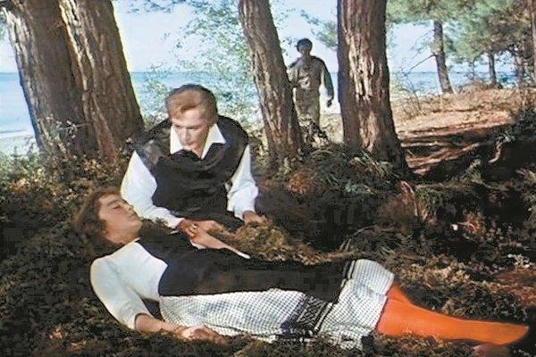
«Зачем вы приехали? Кого вы ищете?» – спросят люди на берегу. Тогда ты увидишь храброго красивого принца; он будет стоять и протягивать к тебе руки. – «Здравствуй, Ассоль! – скажет он. – Далеко-далеко отсюда я увидел тебя во сне и приехал, чтобы увезти тебя навсегда в своё царство.

Slide 16
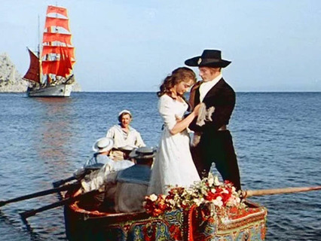
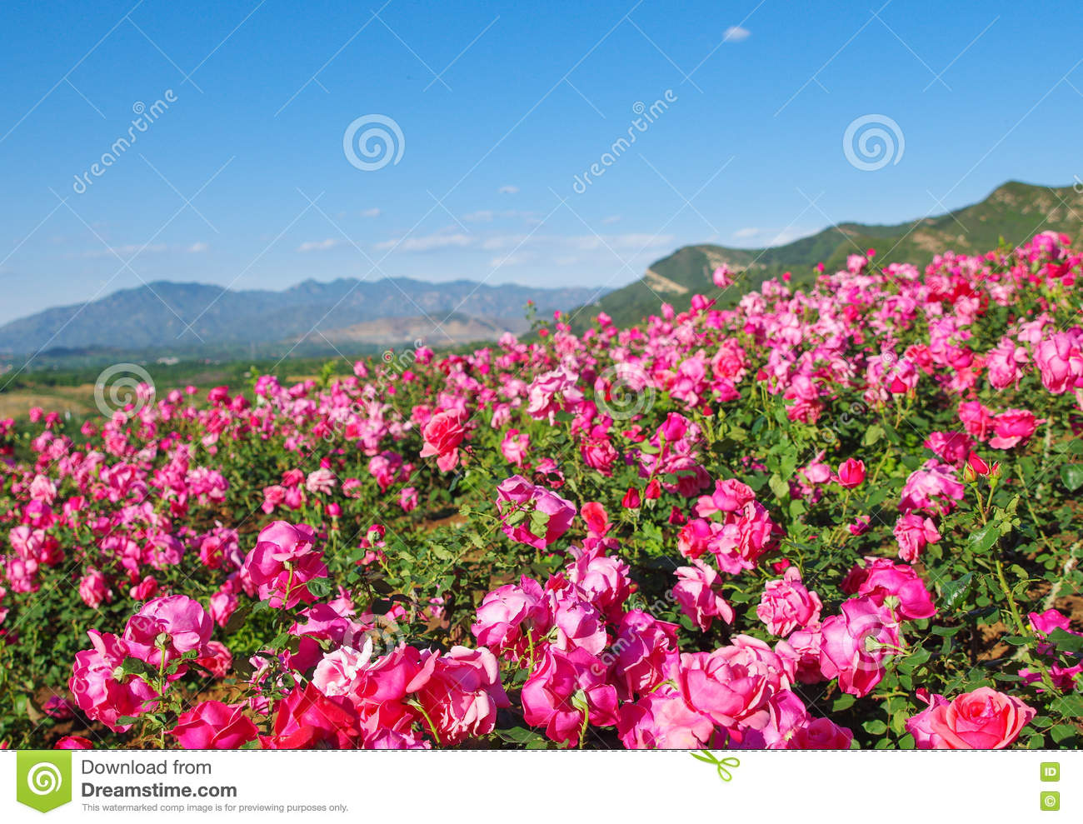
Ты будешь там жить со мной в розовой глубокой долине. У тебя будет всё, чего только ты пожелаешь; жить с тобой мы станем так дружно и весело, что никогда твоя душа не узнает слёз и печали».
Он посадит тебя в лодку, привезёт на корабль, и ты уедешь навсегда в блистательную страну, где всходит солнце и где звёзды спустятся с неба, чтобы поздравить тебя с приездом.

Slide 17
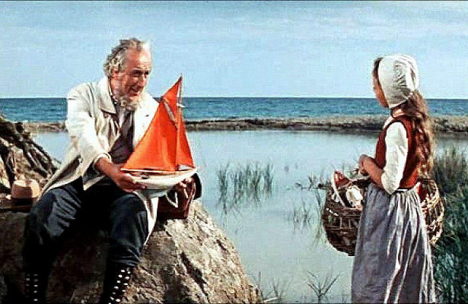
– Это всё мне? – тихо спросила девочка. Её серьезные глаза, повеселев, просияли доверием. Опасный волшебник, разумеется, не стал бы говорить так; она подошла ближе. – Может быть, он уже пришёл… тот корабль?
– Не так скоро, – возразил Эгль, – сначала, как я сказал, ты вырастешь. Потом… Что говорить? – это будет, и кончено. Что бы ты тогда сделала?

Slide 18
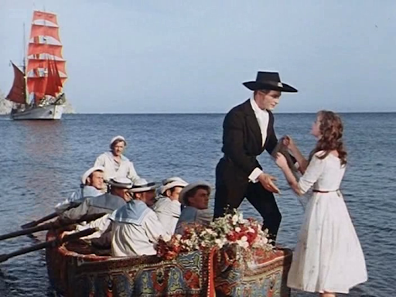
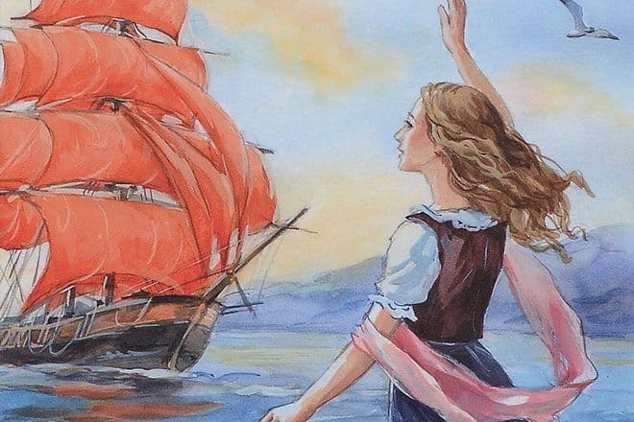
Артур Грэй говорит товарищам, что благодаря мечте Ассоль он «понял одну нехитрую истину. Она в том, чтобы делать так называемые чудеса своими руками. … Когда душа таит зерно пламенного растения — чуда, сделай это чудо, если ты в состоянии. Новая душа будет у него и новая у тебя».

Slide 19
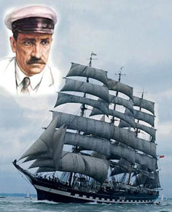
Задание для самостоятельной работы
Ответить на вопросы учебника.
Посмотреть фильм «Алые паруса».

